Slide 1

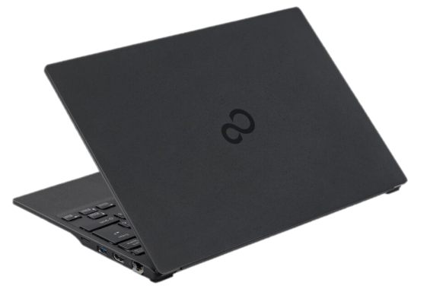
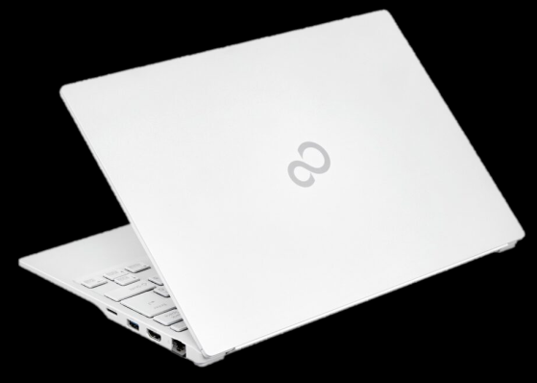



キャンパスモデルノートパソコン 2026年春
薄軽でスタイリッシュなデザイン
どこにでも持って行きたい派の私に
ぴったりな一台
質量 約 837 g～
厚み 約 16.3 ｍｍ－
駆動時間 標準バッテリモデル
約 26.0 時間
Notebook LIFEBOOK UH08
4年間
QAサポート無償 ※
4年間 メーカー保証 ※
※入学起算で4年後の3月31日までとなります。
（BK）ピクトブラック
Windows11 搭載
メモリ16G
SSD256GB
（W）シルバーホワイト
Office2024
Home & Business
メモリ16G
SSD512GB
CPU
インテル®Ultra5 搭載
AIノイズ キャンセリング機能
★卒業後も使うことを考えて、Office付にしています！
ノートパソコンUH08 （メモリ16G／SSD256GB）
（本体価格)190,000 円 （税込価格）209,000 円
ノートパソコンUH08 （メモリ16G／SSD512GB）
（本体価格)200,000 円 （税込価格）220,000 円
PA
PB
価格は生協加入を前提とした組合員特別価格です。
予約注文される場合は、カラー（W、BK）を忘れずに指定して下さい。
ノートパソコンは全て期間限定、台数限定の予約注文制です。予約注文の締切期限（第1次）は3月20日です。予約注文された商品の取り消し、返却はできません。ただし、部品調達などの関係で対象商品がメーカー品切れとなる場合があります。この場合は予約注文を取り消させていただきます。予めご了承下さい。
予約注文商品の納品は通常、注文受付日から約10日～２週間後になります。製造工程が込み合った場合など、事情により予定より遅れることがあります。◆2月末日までの予約注文の納品は3月1日以降になります。

Slide 2
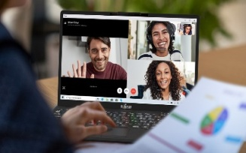
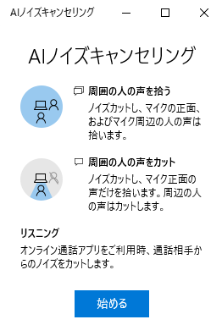
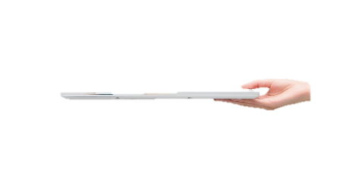
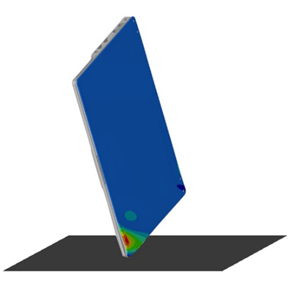

通学･授業･就活にも
楽に持ち運べる 軽さ、薄さ
AIノイズキャンセリング機能
14.0型のワイド画面ながら約837g～856gの超軽量を実現。厚みもわずか約16.3mm－17.8mmで手に持ちやすく、カバンの中に入れても場所をとりません。
通話相手のノイズや自分
の周りの音もカット。
ストレスフリーでオンライン授業に集中。
（BK）ﾋﾟｸﾄﾌﾞﾗｯｸ ， （W）ｼﾙﾊﾞｰﾎﾜｲﾄ
質量 約 758 g，
（BK）ﾋﾟｸﾄﾌﾞﾗｯｸ ， （W）ｼﾙﾊﾞｰﾎﾜｲﾄ
質量 約 837 g， 約 856 g
◆周囲の人の声を拾う
ノイズカットし、マイク正面およびマイク周辺の人の声は拾います。
◆周囲の人の声をカット
ノイズカットし、マイク正面の人の声だけを拾います。周辺の人の声はカットします。
厚み 約 15.8 mm－ 17.3 mm
厚み 約 16.3 mm－ 17.8 mm
◆リスニング
オンライン通話アプリの利用時、通話相手からのノイズを
カットします。
※外寸 308.8 × 209 x 15.8-17.3 mm
※外寸 308.8×209×16.3-17.8mm（突起部含まず）
どこでも安心して使える 長時間駆動バッテリー搭載
堅牢性アップ
～軽量化と堅牢性の両立
コンセントが使えない場所や教室でも、安心して使える長時間駆動です。
＊動画は約10.5時間
落下シミュレーションで強度確認
天板カバー耐久力アップ
約 26.0 時間
※ 落下に対する修理対応は、無料ではありません。
取扱いに注意してください。
主な仕様
基本OS | Windows 11 Home
CPU | インテル®Core™ Ultra 5 プロセッサー125H
メモリ | 16GB（LPDDR5）
液晶ディスプレイ | 14.0型 WUXGA (1920×1200） タッチ無
SSD（PCIe） | 256GB ／ 512GB
USB Type-C | Thunderbolt™4 ×2
バッテリ | リチウムイオン電池 標準47Wh
通信 | Wi-Fi 7 IEEE 802.11a/b/g/n/ac/ax/be準拠
セキュリティ | 顔認証 (Windows Hello対応)
Webカメラ | Webカメラ内蔵（有効画素数約500万画素） プライバシーカメラシャッター付
外寸 | 308.8×209×16.3-17.8mm（突起部含まず）
本体質量 | 約837g(ﾋﾟｸﾄﾌﾞﾗｯｸ）／約856g(ｼﾙﾊﾞｰﾎﾜｲﾄ）
駆動時間 | アイドル約26.0時間／動画約10.5時間
Office | Office 2024 Home and Business
セキュリティソフト | マカフィーリブセーフ（48か月版）
その他 | AIノイズキャンセリングアプリ等搭載
最新テクノロジー搭載
インテル®の CPU Ultra5 を搭載。
Wi-Fi 7を搭載。従来のWi-Fi6より
速度が約4.8倍。安定した通信環境。
交換可能な＜バッテリー＞
バッテリー交換式設計により、ドライバー
などの工具なしで新しいバッテリーにセルフ交換が可能。
「パソコンを実家に送って欲しい」という方には、
「ゆうパック」（着払い）で
お送りします。
▼ 料金の目安は以下の通りです。
① 山梨県内 1,010円
② 関東・東海・
信越・ 北陸・東北 1,080円
③ 近畿 1,190円
④ 中国・四国 1,320円
⑤ 九州，北海道 1,590円
⑥ 沖縄 1,690円
※本体内蔵のメモリの取り外し・メモリの追加増設はできません。

